Slide 1
Course: Introduction to information system
Lecture 1: Foundations of Information Systems in Business
Lecturer: SARANCHIMEG Nasanjargal
Notes:
Principles of Information Systems, Thirteenth Edition
Chapter 1
An Introduction to Information Systems

Slide 2
ISM221 - Мэдээллийн системийн үндэс
Бүлэг 1: Мэдээллийн системийн үндсэн ойлголт
Notes:
Principles of Information Systems, Thirteenth Edition
Chapter 1
An Introduction to Information Systems

Slide 3
ХИЧЭЭЛИЙН ЗОРИЛТ
Өгөгдөл, мэдээлэл, мэдлэгийн ялгаа болон өгөгдлийн чанарыг тодорхойлох шинж чанаруудыг таньж мэдэх
Мэдээллийн системийн бүрэлдэхүүн хэсгүүд тэдгээрийн үйл ажиллагааг дүрслэх
Байгууллагын мэдээллийн технологийн дэд бүтцийн үүрэг, ач холбогдлыг таньж мэдэх, тодорхойлох
Мэдээллийн системийн үндсэн төрлүүд, тэдгээрийг хэн, ямар зорилгоор хэрхэн хэрэглэх, ямар үр өгөөжийг бий болгох талаар ойлгох
Мэдээллийн системийг байгууллага хэрхэн ашиглах болон амжилттай хэрэгжүүлэх, удирдах
Notes:
Objectives
After completing this chapter, you will be able to:
Distinguish data from information and knowledge, and describe the characteristics of quality data
Identify the fundamental components of an information system and describe their function
Identify the three fundamental information system types and explain what organizational complements must be in place to ensure successful implementation and use of the system

Slide 4
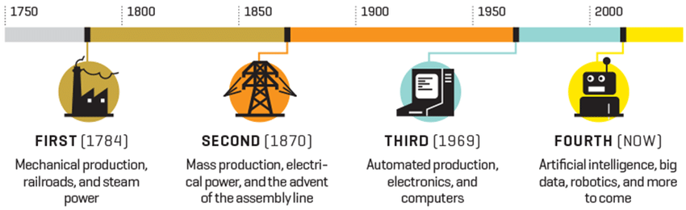
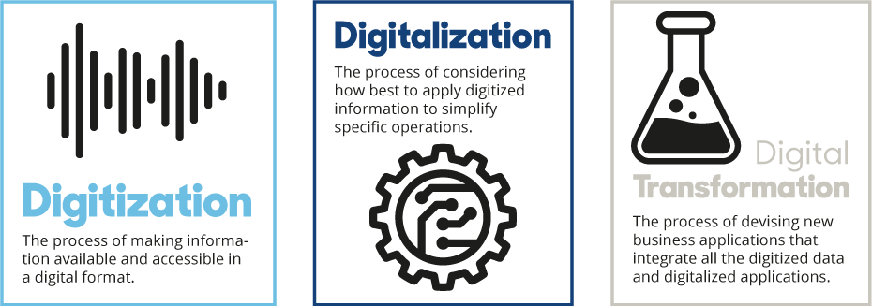
DIGITIZATION, DIGITALIZATION, AND DIGITAL TRANSFORMATION
The four stages of industrial revolutions Source: Demandbase, 2017
Source: https://www.coresystems.net/blog/difference-between-digitization-digitalization-and-digital-transformation

Slide 5
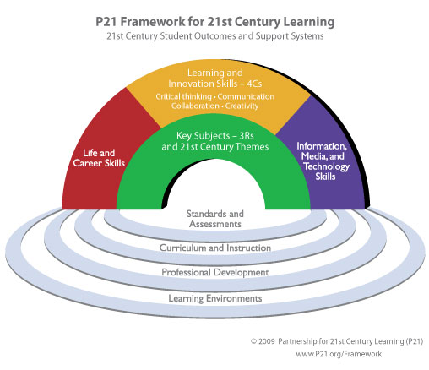
Яагаад МЭДЭЭЛЛИЙН СИСТЕМИЙН тухай судлах ёстой вэ?
Information literacy
  Мэдээллийг үр ашигтай, зөв ашиглах
  Мэдээллийн үнэ цэнийг үнэлэх
  Мэдээллийг оновчтой шийдвэр гаргахад ашиглах
  Олон төрлийн мэдээллийн эх сурвалжуудыг удирдах
  Мэдээллийг ёс суртахуунтай ашиглах
Media literacy
  Мэдээллийг шинжлэн дүгнэх
  Мэдээллийн бүтээгдэхүүн бүтээх
ICT Literacy (Information, Communications and Technology)
  Технологиудыг үр ашигтай хэрэглэх
  Орчин үеийн технологиудыг таних, ашиглах
  Технологийн ёс суртахуунтай хэрэглээ
21-р зууны мэргэжилтэн ТА
P21_Framework_Brief.pdf (battelleforkids.org)

Slide 6
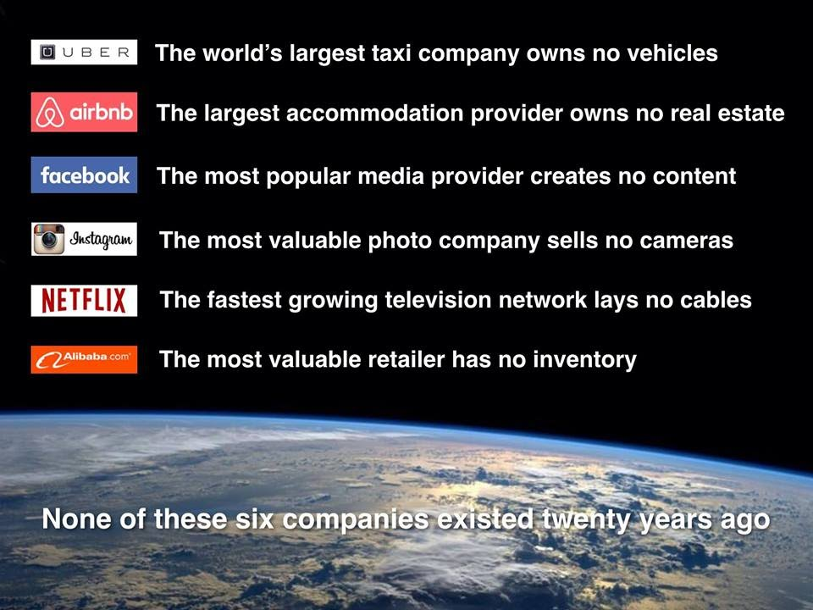
Яагаад МЭДЭЭЛЛИЙН СИСТЕМИЙН тухай судлах ёстой вэ?
ТЕХНОЛОГИ СОНГОЛТ БИШ ЗАЙЛШГҮЙ ХЭРЭГЛЭЭ
Бизнесийн орчинд явагдаж буй хурдацтай хөгжил нь зөвхөн бизнесийн загваруудыг өөрчлөөд зогсохгүй хэрэглэгчдийн хандлага, зан төлөвийг ч маш ихээр өөрчилж байна
(Damanhouri, Are digital platform companies like Uber & Airbnb disrupting traditional industries? 2017)

Slide 7
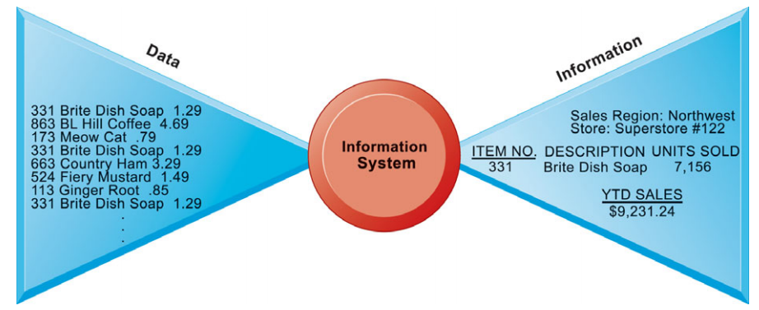
МЭДЭЭЛЛИЙН СИСТЕМИЙН ҮНДСЭН ОЙЛГОЛТУУД
Мэдээлэл нь байгууллагын хамгийн үнэ цэнэтэй нөөц – хөрөнгө бөгөөд өгөгдлөөс ялгаатай
Эх сурвалж: (Ralph M. Stair, 2018)
МЭДЭЭЛЭЛ + СИСТЕМ =?
Notes:
An Introduction to Information Systems
Information
One of an organization’s most valuable resources
Often confused with the term data

Slide 8
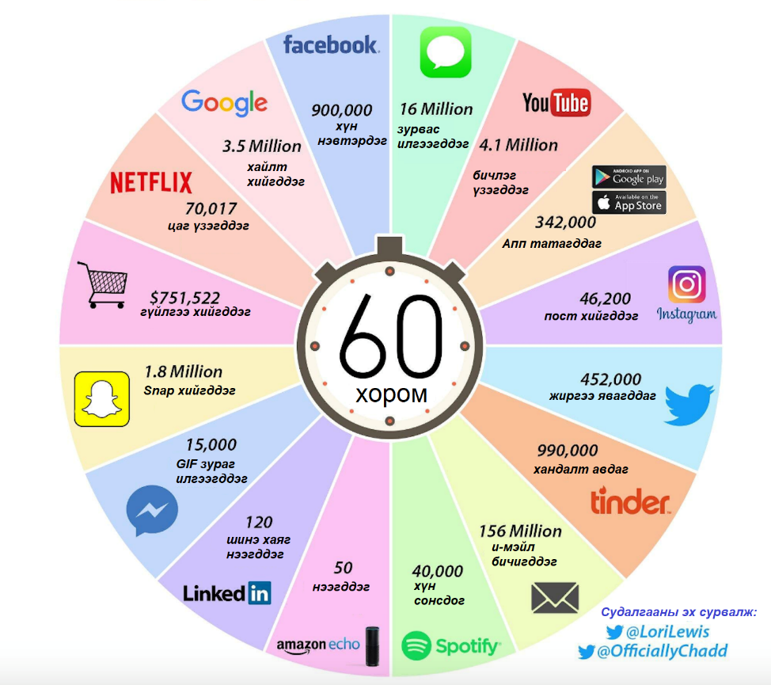
ӨГӨГДӨЛ, МЭДЭЭЛЭЛ
Өгөгдлийн төрөл | Илэрхийлэх хэлбэр
Тэмдэгт | Тоо, үсэг бусад тэмдэглэгээ
Дуу авиа | Дуу чимээ, ая
Зураг | Зураг дүрслэл
Дүрс бичлэг | Хөдөлгөөнт зураг, дүрс
Өгөгдлийг боловсруулан үнэ цэнэтэй мэдээллийг болгох нь
Байгууллагын ашиг орлогыг байнга нэмэгдүүлэх
Өрсөлдөөнд давуу талыг олох
Бүтээгдэхүүн үйлчилгээнийхээ үнэ цэнийг нэмэгдүүлэх
Фэйсбүүк өдөрт 500ТВ өгөгдөл боловсруулж байдаг.
  Яг юуны тухай өгөгдлүүдийг боловсруулдаг бол?
  Боловсруулсан өгөгдлөө хэрхэн ашиглаж ашиг орлого олдог вэ?
  Та фэйсбүүкэд ямар нэгэн төлбөр төлдөг үү?
Notes:
Data, Information, and Knowledge

Slide 9
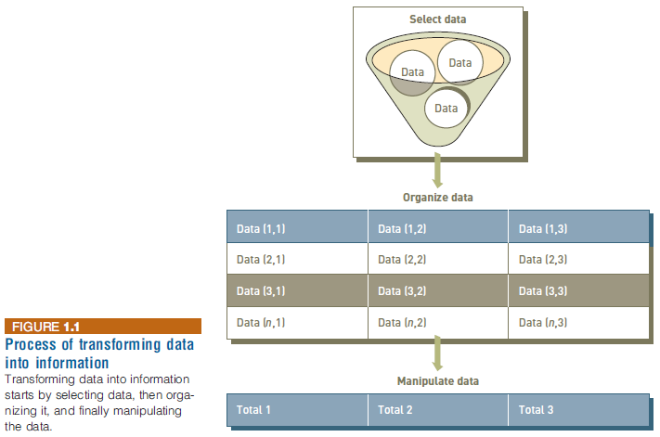
ӨГӨГДӨЛ, МЭДЭЭЛЭЛ
Өгөгдлийг хэрхэн боловсруулахаас хамааран мэдээллийн утга, үнэ цэнэ, хэрэглээ өөрчлөгдөж байдаг
Эх сурвалж: (Ralph M. Stair, 2018)
Notes:
Data, Information, and Knowledge

Slide 10
ӨГӨГДӨЛ, МЭДЭЭЛЭЛ
Мэдээлэл нь цогц, боловсруулагдсан, эмхлэгдсэн, шинжлэгдсэн, үнэлэгдсэн өгөгдлийн цуглуулга юм.
ХЭРЭГЛЭГЧДИЙГ ТОГТМОЛ ҮНЭ ЦЭНЭТЭЙ МЭДЭЭЛЛЭЭР ХАНГАХ
Үнэ цэнэтэй мэдээллийн шинж чанарууд
    Хандаж болохуйц
    Үнэн зөв байх
    Бүрэн гүйцэд
    Уян хатан
    Хамгаалагдсан
    Цаг үеэ олсон
    Баталгатай
Та өдөр тутамдаа ашигладаг системүүдийн хувьд хэр үнэ цэнэтэй мэдээллүүдийг авдаг вэ?

Slide 11
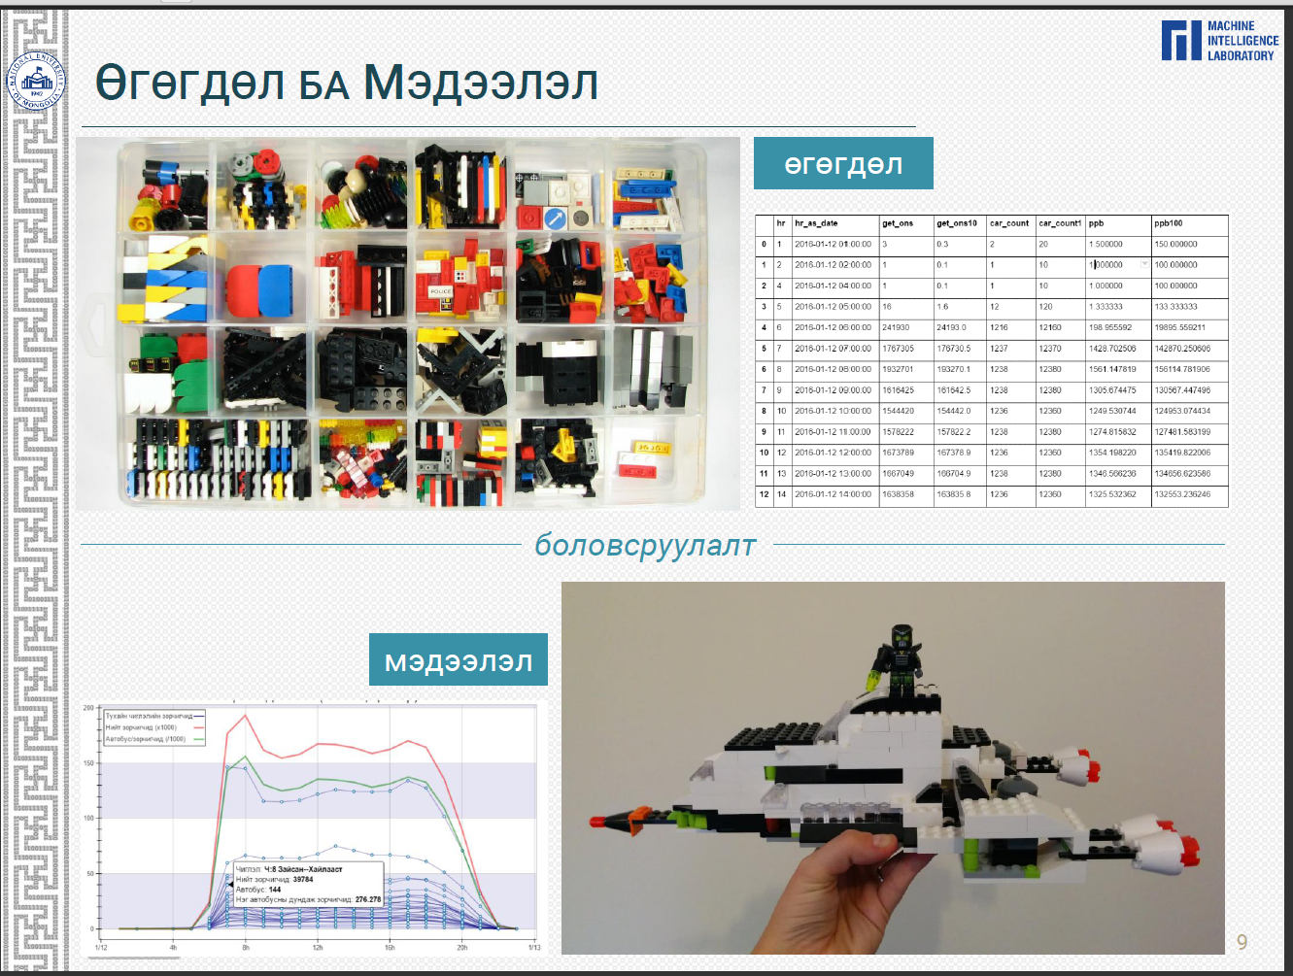
ӨГӨГДӨЛ, МЭДЭЭЛЭЛ, МЭДЛЭГ
Эх сурвалж: Г.Амарсанаа (IoT бий болгож буй боломж, 2017 оны илтгэл)

Slide 12
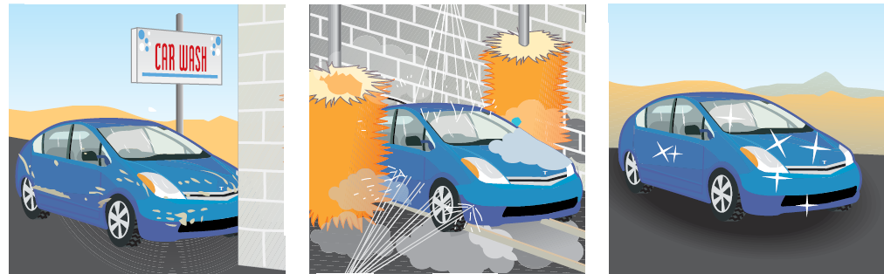
СИСТЕМИЙН ТУХАЙ ОЙЛГОЛТ
Систем нь тодорхой хил хязгаартай, нэг зорилготой, уялдаа холбоотой бүрэлдэхүүн хэсгүүдийн цогц юм.
Орцыг хүлээн авч зохион байгуулалттай хувиргах процессоор гарцыг бий болгох
Орц
Боловсруулалт
Гарц

Slide 13
МЭДЭЭЛЛИЙН СИСТЕМ ГЭЖ ЮУ ВЭ?
Мэдээллийн систем нь өгөгдлийн нөөцүүдийн зохион байгуулагдсан нэгдэл бөгөөд байгууллагад шаардлагатай мэдээллийг
  цуглуулах
  хувиргаж боловсруулах
  Хадгалах, тараан түгээх
  Зорилго, зорилтдоо хүрч байгаа эсэхийг хянах, мониторинг хийх эргэх холбоогоор хангадаг.
Компьютерт суурилсан мэдээллийн систем (КСМС) нь техник хангамж, програм хангамж, өгөгдлийн сан, харилцаа холбооны сүлжээ, өгөгдөл, бодлого дүрэм журмын нэгдэл.
Та өдөр тутам банкны үйлчилгээг хүссэн газраасаа хүссэн цагтаа хийж болдог. Яг ямар уялдаа холбоотой бүрэлдэхүүн хэсгүүд хэрхэн холбогдож ажилладаг бол?
Notes:
What is an Information System?
An information system (IS) is a set of interrelated elements that:
Collect (input)
Process
Store
Disseminate data and information
Provides a feedback mechanism to monitor and control its operation to make sure it continues to meet its goals and objectives
A computer-based information system (CBIS) is a single set of hardware, software, databases, networks, people, and procedures
That are configured to collect, manipulate, store, and process data into information
An organization’s technology infrastructure includes all the hardware, software, databases, networks, people, and procedures
That are configured to collect, manipulate, store, and process data into information

Slide 14
МЭДЭЭЛЛИЙН СИСТЕМ ГЭЖ ЮУ ВЭ?
Мэдээллийн эрин зуунд хамгийн үр ашигтай мэдээллийн систем нь Компьютерт суурилсан мэдээллийн систем юм.
Харилцаа
холбооны
сүлжээнүүд
Бодлого
ба дүрэм
журмуудын
  Хүмүүс
аливаа нэг
зохион
байгуулагдсан …
нэгдэл
  Өгөгдөл,
  мэдээний
  нөөцүүд
  Техник хангамж
  Програм хангамж
  Байгууллага доторх мэдээллийг хадгалж, эргүүлэн олж авч, хувиргаж, тараан түгээдэг
Notes:
What is an Information System?

Slide 15
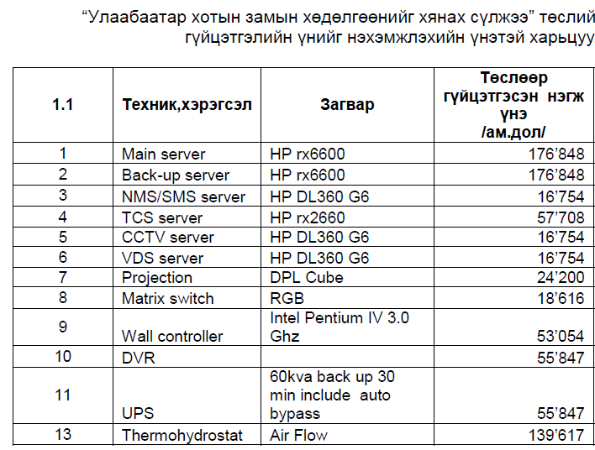
ТЕХНИК ХАНГАМЖ ба ХӨДӨЛГӨӨНТ ТӨХӨӨРӨМЖҮҮД
Техник хангамж нь орц, боловсруулалт, хадгалалт болон гарцын үйл ажиллагааг гүйцэтгэхэд ашиглаж буй компьютерийн тоног төхөөрөмжүүдээс бүрдэнэ.
Мэдээллийн системийг байгуулах нь асар их хэмжээний хөрөнгө оруулалт
Сервер гэж юу вэ? Яагаад ийм олон төрөл байх шаардлагатай вэ?
Notes:
Hardware and Mobile Devices
Hardware
Consists of computer equipment used to perform input, processing, storage, and output activities
A trend in the industry is to produce smaller, faster, and more mobile hardware
Innovative new hardware devices include:
Advanced keyboards
Laptops and displays that connect wirelessly
Embedded 3D cameras
Very-high resolution display devices

Slide 16
ТЕХНИК ХАНГАМЖ ба ХӨДӨЛГӨӨНТ ТӨХӨӨРӨМЖҮҮД
Илүү жижиг, илүү хурдан, илүү хөдөлгөөнт төхөөрөмжүүдийн эрин үе
Инновацлаг техник хангамжууд нь
  Шинэлэг оруулах төхөөрөмжүүд
  Утасгүй холболт
  3D камер дүрс бичлэг
  Хамгийн өндөр нягтрал бүхий дэлгэц
Ухаалаг гар утасны 2019 онд нэвтрэх гол дэвшлүүд
  5G технологи
  Нугардаг дэлгэц
  Нүхтэй дэлгэц
  Ид шидтэй дэлгэц
  Илүү олон үүрэгтэй камер (https://ikon.mn/n/1gqw )
Notes:
Hardware and Mobile Devices
Hardware
Consists of computer equipment used to perform input, processing, storage, and output activities
A trend in the industry is to produce smaller, faster, and more mobile hardware
Innovative new hardware devices include:
Advanced keyboards
Laptops and displays that connect wirelessly
Embedded 3D cameras
Very-high resolution display devices

Slide 17
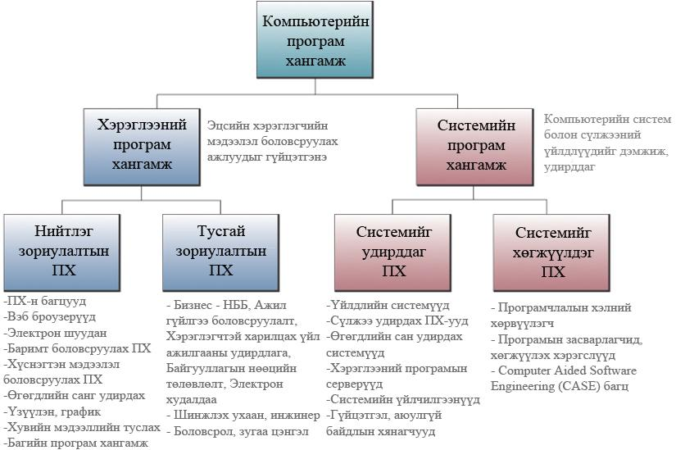
ПРОГРАМ ХАНГАМЖ ба ХӨДӨЛГӨӨНТ ТӨХӨӨРӨМЖИЙН АПП
Програм хангамж нь компьютерийн үйл ажиллагааг зохион байгуулж, удирдаж байдаг дэс дараалсан зааврууд
Notes:
Software and Mobile Applications
Software
Consists of the computer programs that govern the operation of a particular computing device
Two types of software:
System software – oversee basic computer operations such as start-up, controls access to system resources, and manages memory and files
Application software – allows you to accomplish specific tasks, including editing text documents, creating graphs, and playing games

Slide 18
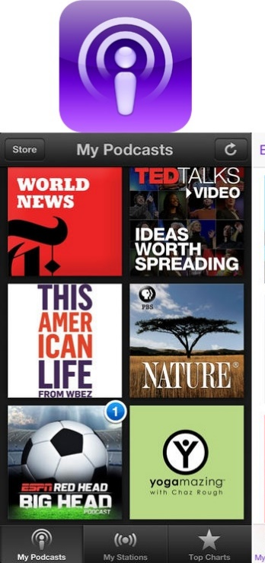
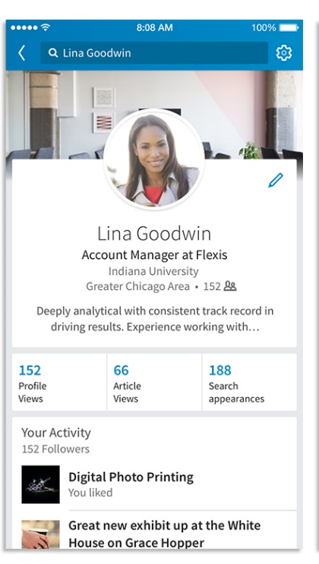
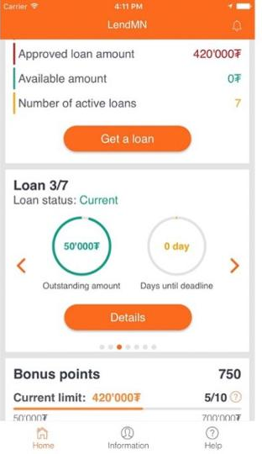
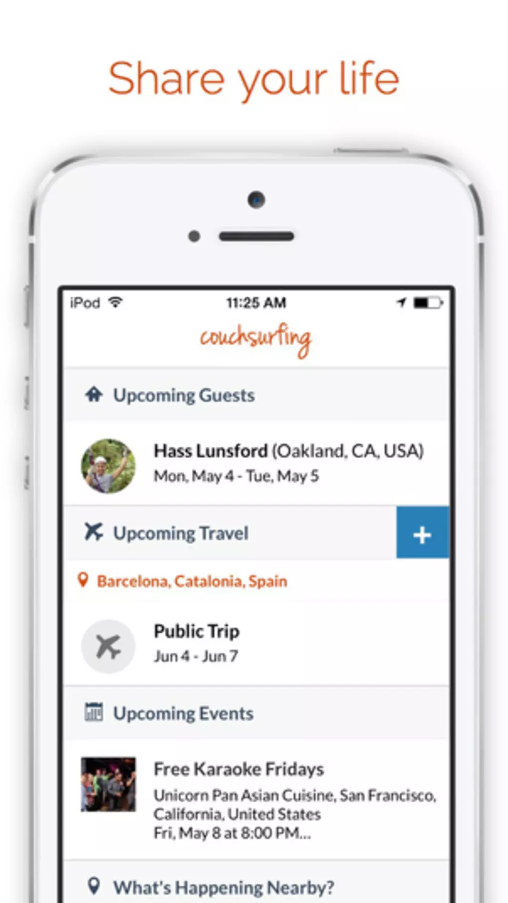
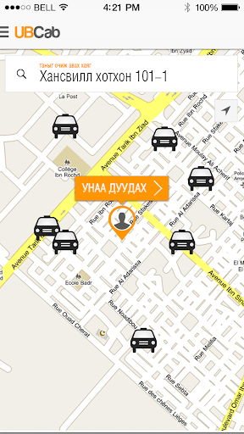
ПРОГРАМ ХАНГАМЖ ба ХӨДӨЛГӨӨНТ ТӨХӨӨРӨМЖИЙН АПП
Програм хангамжийн чиг хандлага
  Үүлэн технологи
  WEB2.0
  Big data, BI технологиуд
Мэдээлэл авах - Podcast
Харилцах – Linkedin
Санхүүгийн үйлчилгээ - Lendwallet
Аялалд гарахдаа - CouchSurfing
Үйлчилгээ авах- UBcab
Notes:
Software and Mobile Applications
Business application software
Can be categorized by whether it is intended to be used by an individual, a small business, or a large multinational enterprise
Consumerization of IT
The trend of consumer technology practices influencing the way business software is designed and delivered

Slide 19
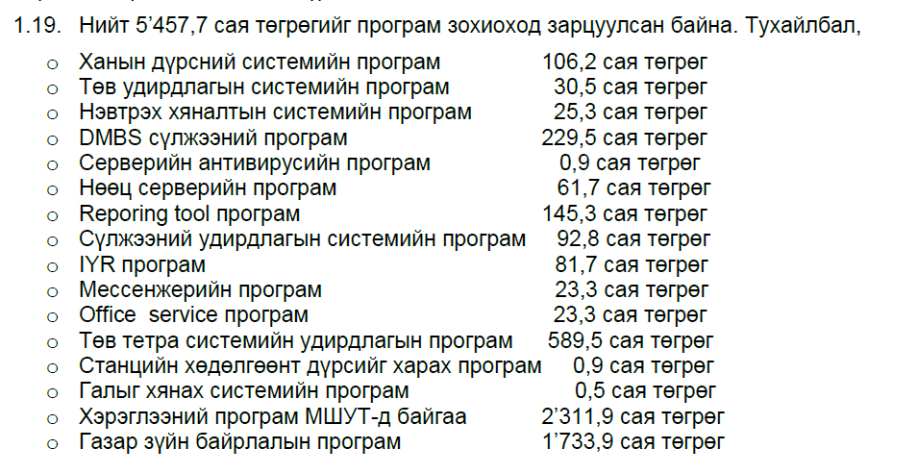
ПРОГРАМ ХАНГАМЖ ба ХӨДӨЛГӨӨНТ ТӨХӨӨРӨМЖИЙН АПП
Програм хангамжийн чиг хандлага
  Үүлэн технологи
  WEB2.0
  Big data, BI технологиуд
“Улаанбаатар хотын Замын хөдөлгөөнийг хянах систем”-д ашиглагдаж буй програм хангамжууд
Notes:
Software and Mobile Applications
Business application software
Can be categorized by whether it is intended to be used by an individual, a small business, or a large multinational enterprise
Consumerization of IT
The trend of consumer technology practices influencing the way business software is designed and delivered

Slide 20
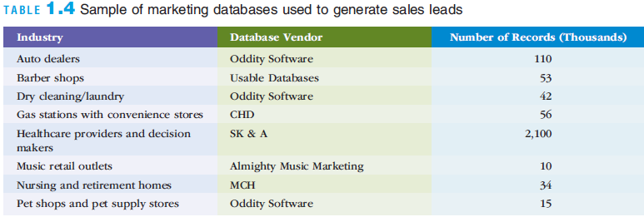
ӨГӨГДЛИЙН САН ба ИХ ӨГӨГДӨЛ
Өгөгдлийн сан нь байгууллагын үйл ажиллагааны өгөгдлийн хоорондын уялдаа холбоог тодорхойлсон бүтэц.
Өгөгдлийн агуулах нь бизнес процессын түүхэн үйл ажиллагааны өгөгдлийн санг тодорхой бүтцээр зохион байгуулж үүсгэдэг.
Дэлгүүрийн кассын системийн өгөгдлийн санг хэрхэн төсөөлж байна?
Notes:
Database Systems and Big Data
Database
An organized collection of facts and information, typically consisting of two or more related data files
Can contain facts and information on customers, employees, inventory, sales, online purchases, etc…
Data warehouse
A database that stores large amounts of historical data in a form that readily supports analysis and management decision making

Slide 21
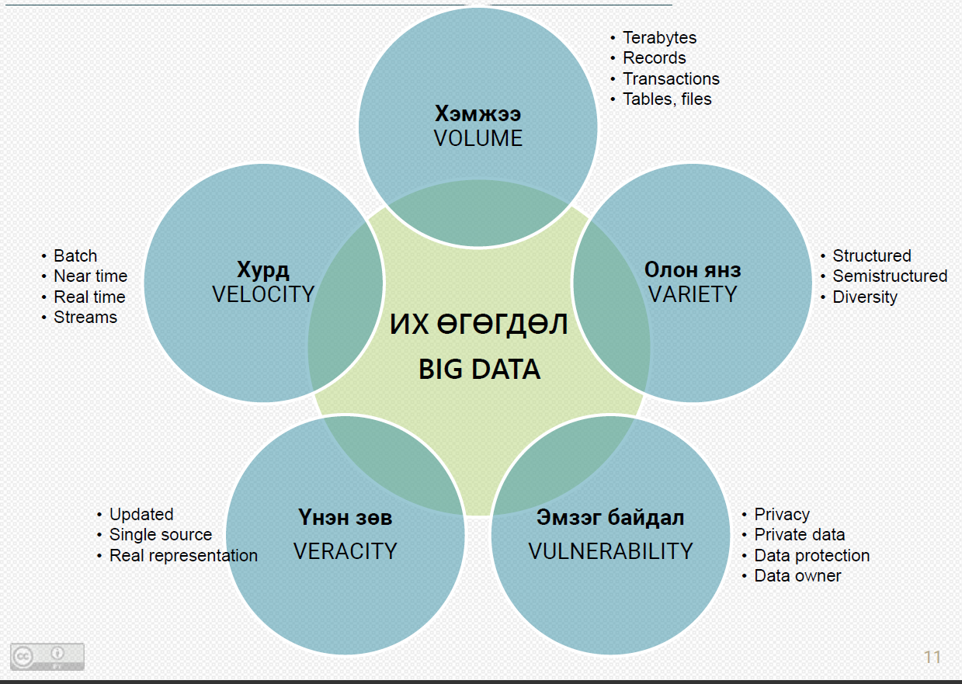
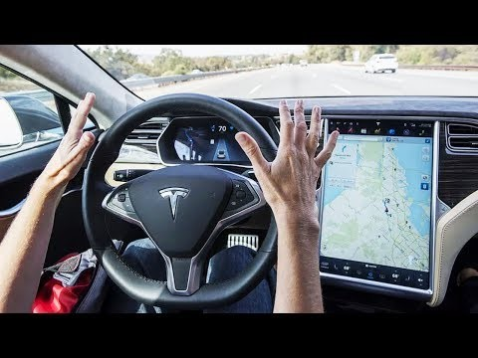
ӨГӨГДЛИЙН САН ба ИХ ӨГӨГДӨЛ
2018 Tesla Model X Full-Self Driving
Эх сурвалж: Г.Амарсанаа (IoT бий болгож буй боломж, 2017 оны илтгэл)
Жолоочгүй машин хэрхэн замын хөдөлгөөнд оролцох вэ?

Slide 22
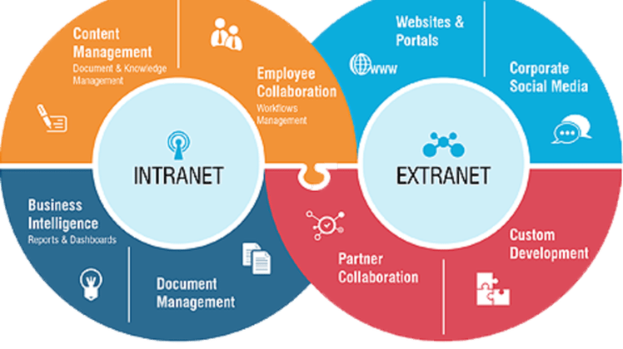
ХАРИЛЦАА ХОЛБООНЫ СҮЛЖЭЭ ба ҮҮЛЭН ТЕХНОЛОГИ
Харилцаа холбооны сүлжээ нь олон зуун техник хангамжуудыг хооронд нь холбож, харилцахад ашиглагдах дамжуулагч, холбогч технологиуд байдаг.
Интернэт – Дэлхийн хамгийн том компьютерийн сүлжээ
  Интранет – Байгууллага доторх мэдээлэл хуваалцах, харилцах, хамтран ажиллахдаа вэб хөтчийг ашиглан зохион байгуулдаг.
  Экстранет – Сүлжээгээр дамжуулан байгууллагын дотоод интранет сүлжээнд тодорхой эрхийн түвшинд хандахад зориулагдсан вэб технологи
Notes:
Networks and Cloud Computing
Networks
Connect computers and equipment in a room, building, campus, city, or globally to enable electronic communication
Internet
World’s largest computer network
Public cloud computing
A service provider organization owns and manages the hardware, software, networking, and storage devices in order to provide shared resources to users via the Internet

Slide 23
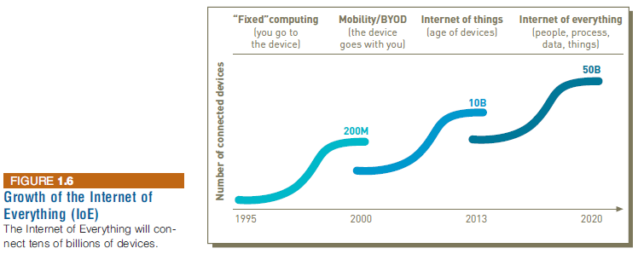
ХАРИЛЦАА ХОЛБООНЫ СҮЛЖЭЭ ба ҮҮЛЭН ТЕХНОЛОГИ
Internet of Things (IoT)
  Өгөгдлийн цуглуулах, дамжуулах боломжтой интернэтэд холбогдсон эд зүйлсийн сүлжээ
Internet of Everything (IoE)
  Машинаас машинруу холбогдохоос гадна хүмүүсээс хүмүүсрүү, хүмүүс машинруу хандан өгөгдөл мэдээлэл солилцох тухай ойлголт
Notes:
Networks and Cloud Computing
Internet of Things (IoT)
A network of physical objects embedded with sensors, processors, software, and network connectivity capability to enable them to exchange data with the manufacturer of the device, device operators, and other connected devices
Internet of Everything (IoE)
Encompasses not only machine-to-machine but also people-to-people and people-to-machine connections

Slide 24
БАЙГУУЛЛАГЫН СИСТЕМҮҮД
Ажил гүйлгээ
  Хэрэглэгч нийлүүлэгчийн төлбөр, борлуулалт зэрэг бизнесийн холбоотой бүх харилцан солилцоонууд системүүдээс өгөгдөл
  Ажил гүйлгээ боловсруулах систем (Transaction processing system )
    Бизнесийн ажил гүйлгээнүүдийн өгөгдлүүдийг боловсруулдаг
  Удирдлагын мэдээллийн системүүд (Management information system )
    Менежерүүд, шийдвэр гаргагчдын үйл ажиллагааны үр өгөөжийг сайжруулах
    Шаардлагатай мэдээллээр хангахын тулд
    Бусад мэдээллийн эдээллийг нэгтгэн стандарт тайлан боловсруулдаг
Notes:
Enterprise Systems
Transaction
Any business-related exchange, such as payments to employees and suppliers and sales to customers
Transaction processing system (TPS)
An organized collection of people, procedures, software, databases, and devices
Used to perform and record completed business transactions
Management information system (MIS)
Organized collection of people, procedures, software, databases, and devices
Provides routine information to managers and decision makers
Focuses on operational efficiency
Provides standard reports generated with data and information from the TPS or ERP

Slide 25
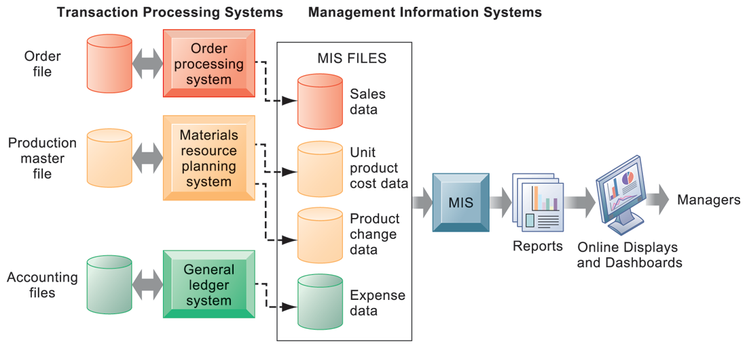
БАЙГУУЛЛАГЫН СИСТЕМҮҮД
Notes:
Enterprise Systems

Slide 26
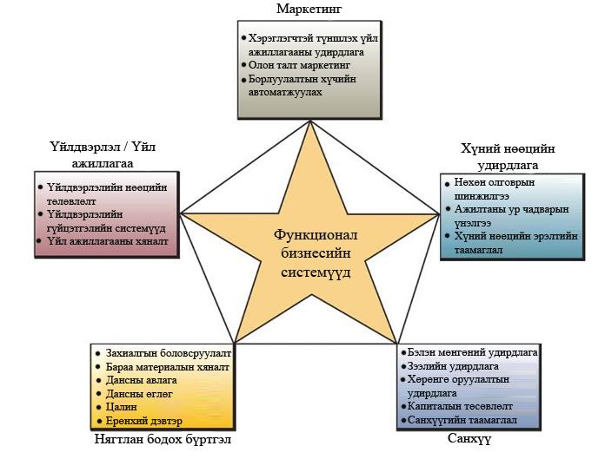
БИЗНЕСИЙН МЭДЭЭЛЛИЙН СИСТЕМҮҮД
Мэдээллийн системүүд нь бизнесийн бүхий л салбарууд болон байгууллагын функцуудэд ашиглагдаж байна.
Notes:
Business Information Systems
Information systems are used in all functional areas of business organizations, such as:
Accounting and finance
Customer service
Human resources
Manufacturing
Research and development
Sales and marketing

Slide 27
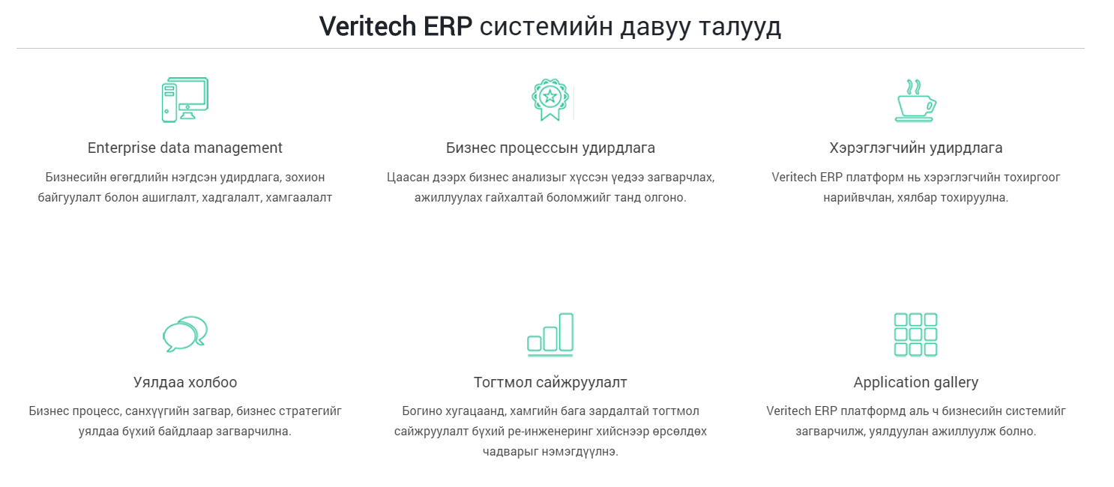
БАЙГУУЛЛАГЫН СИСТЕМҮҮД
Байгууллагын нөөцийн төлөвлөлтийн систем (Enterprise resource planning )
  Нэгдсэн програм хангамжууд
  Олон нэгж хэсэг бүхий томоохон байгууллагууд бизнесийн үйл ажиллагаагаа нэгтгэн удирдах
Notes:
Enterprise Systems
Enterprise resource planning (ERP)
A set of integrated programs
Manages the vital business operations for an entire multisite, global organization
Most ERP systems provide integrated software to support manufacturing and finance
Also provide support for business analytics and e-business

Slide 28
Хичээлийн хүрээнд...
21-р зууны мэргэжилтнүүд болохын тулд мэдээллийн технологийн мэдлэг ур чадвараа хэрхэн хөгжүүлэх ёстой
Технологи нь бизнесийн уламжлалт хандлага, барилыг хэрхэн өөрчилж өрсөлдөөн хэрхэн өрнөх болсон
Өгөгдлийг үнэ цэнэтэй мэдээлэл болгон боловсруулах нь мэдээллийн системийн хамгийн гол зорилго
Мэдээллийг боловсруулах зорилгоо үр ашигтай зохион байгуулахад компьютерт суурилсан мэдээллийн систем хамгийн тохиромжтой
Техник хангамж, програм хангамж, өгөгдлийн сан, сүлжээний технологиудыг тодорхой дүрэм журмын хүрээнд зохион байгуулж хүмүүст хэрэглэдэхүйц мэдээлэл боловсруулдаг нэгдэл бол мэдээллийн систем юм.
Байгууллагын үйл ажиллагааг дэмждэг системийн төрлүүд нь өөр өөрийн онцлог үүрэгтэй байхаас гадна харилцан уялдаа холбоотой байдаг.
Бизнесийн нэгдмэл уялдаа холбоо, мэдээллийн нэгдмэл байдлыг хангахад бизнесийн нөөцийн төлөвлөлтийн систем гол түлхүүр нь юм

Slide 29
Агуулгын хүрээнд хэлэлцэх асуудал
Өгөгдлийг гар аргаар цуглуулж боловсруулахад тулгардаг бэрхшээл? Мэдээллийг хэрхэн мэдлэг болгох вэ?
Та ямар аппликэшн/програм хангамжийг хамгийн их хэрэглэдэг вэ? Таны ямар өгөгдлийг цуглуулж, ямар мэдээллээр хангадаг вэ?
Бид өдөр тутамдаа ямар байгууллагуудын мэдээллийн системийг ашиглаж байна вэ? Эдгээр системүүдийг бүрэлдэхүүн хэсгүүд нь юу вэ?
Давагдашгүй нөхцөл байдлын үед хувь хүмүүс, байгууллагуудад технологи хэрхэн давуу талыг бий болгосон бэ?
21-р зууны мэргэжилтнүүд болохын тулд мэдээллийн технологийн мэдлэг ур чадвараа хэрхэн хөгжүүлэх зорилго, төлөвлөгөнөө байна вэ? Энэ нь таны ирээдүйн ажил мэргэжилд ямар давуу талыг бий болгоно гэж төсөөлж байна вэ?

Slide 30
Ашигласан эх сурвалж
Gartner. (2024). Worl IT spending forecast. Gartner.
James A. O’Brien, G. M. (2010). Introduction to information systems. New York: McGraw-Hill/Irwin.
Ralph M. Stair, G. W. (2018). Principles of information system. Boston: Cengage Learning.
Wall street journal. (2015). Airbnb Versus Hotels by Revenue. Wall street journal.
МОНГОЛ УЛСЫН ҮНДЭСНИЙ АУДИТЫН ГАЗАР. (2011). Хяналтын систем суурилуулах зарим төслийн хэрэгжилт . Улаанбаатар хот: МУҮАГ. Retrieved from https://audit.gov.mn/files/report/performance/2011/2011-PA-Risk-01-CameraIns.pdf
Харилцаа холбооны зохицуулах хороо. (2023). Харилцаа холбооны үзүүлэлтүүд. Улаанбаатар: Харилцаа холбооны зохицуулах хороо.

